Slide 1

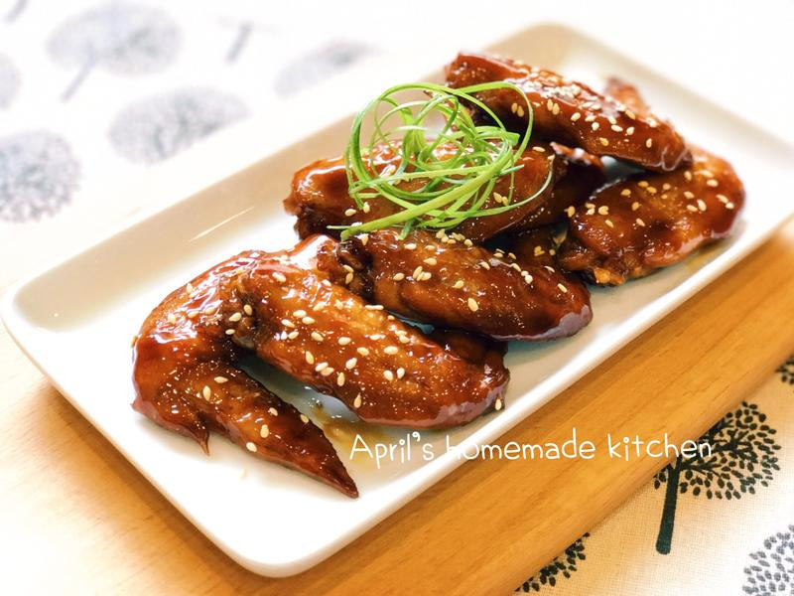
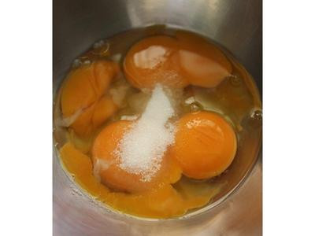
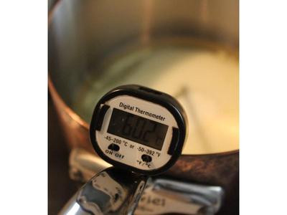
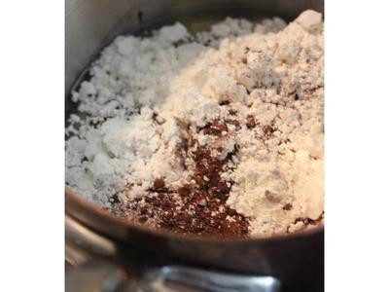
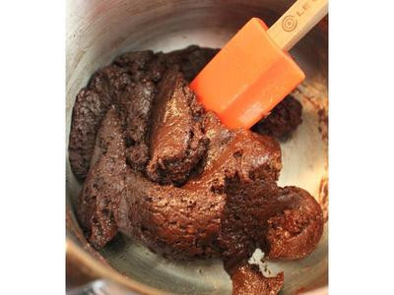
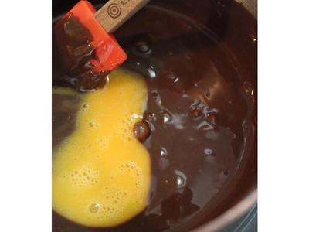




首頁 Home 熱門食譜 Hot 最新食譜 New 註冊 Sign
低卡泰式打拋豬
by qwer2005tw
啤酒滷雞翅
食材
主體
新鮮雞翅 7隻
養樂多凍
蒜頭 4瓣
蔥 1/2支
薑 2片
辣椒 1/2條
啤酒 300ml
醬油 2大匙
冰糖 3/2小匙
醬油 1小匙
用啤酒讓雞翅滷的超～級～軟嫩入味的，輕咬下去輕鬆骨肉分離，富有膠質的肉就在口中
化散開來。雞翅被濃稠的醬汁包裹起來，甜而不膩的滋味，配上啤酒配飯或直接吃都超讚
👍的！做法也十分簡單喔！
1
雞翅清洗後拭乾水份，用竹籤正反兩面各刺入10次，起油鍋加1小匙油(我使用不沾鍋所以沒加油也
可)，雞翅皮朝下直接煎，煸出油份後翻面煎另外一面，然後下拍扁的蒜頭炒出香味。
2
加入醬油和冰糖(也可以加一些蜂蜜)，略拌炒後加入蔥薑辣椒一起輕輕翻炒。
3
加入啤酒至可以淹過所有雞翅，中火煮滾後稍微轉小火一點。
4
煮的過程中偶爾要幫雞翅們翻個面，才能煮的更均勻入味喔！
5
煮到湯汁全部都幾乎收乾(約25-30分)，要注意別燒焦了！就可以起鍋，可以撒上一些白芝麻裝飾一
下。
LIKE ON FACEBOOK
FOLLOW ON TWITTER
SUBSCRIBE ON YOUTUBE
ASK QUESTION
Copyright © 2017 Banana Inc. All rights reserved

